Slide 1

N-PUZZLE
Resolución por Búsqueda
IDS y A* (cuadros en lugares incorrectos)
GRUPO 2
Juan Marcelo Ferreira Aranda [jmferreira1978@gmail.com]
Silvano Christian Gómez [cgomezpy@gmail.com]
Álida Invernizzi [alidainvernizzi@gmail.com]
Guido Andrés Casco [guiancs82@gmail.com]
Inteligencia Artificial
8vo Semestre, 2008

Slide 2
Descripción del Problema
El problema consiste en la resolución de puzzles de mover fichas. El tamaño de dicho puzzle será NxN, con N en el rango: [3, infinito]
Tablero Problema
 | 1 | 3
4 | 2 | 5
7 | 8 | 6
Búsqueda
Tablero Meta
1 | 2 | 3
4 | 5 | 6
7 | 8

Slide 3
Consideraciones
Tendrán que cuidarse a demás los siguientes temas:
• Repeticiones: Dado el contexto del problema es muy fácil que lleguen a repetirse estados. Si esto ocurre, estamos en peligro de alcanzar un bucle que podría llegar a ser infinito.
• Memoria: Cuanto más crezca el puzzle, más memoria consumirán sus estados. Otro de los objetivos es optimizar este aspecto.

Slide 4
Limitaciones de la Solución
La solución planteada posee fundamentalmente una limitación, que es el número de movimientos que se necesitan para alcanzar un estado solución.
El número máximo de movimientos que es capaz de desarrollar el algoritmo depende de 2 factores:
• Posición inicial del hueco: Cuanto mas centrado este el hueco al comenzar el procesamiento, menos movimientos se podrán realizar.
• Tamaño N del puzzle: Cuanto mayor sea el tamaño del puzzle. El numero de posibilidades aumenta y con ellas la carga de estados en memoria

Slide 5
Solución
Para la realización de esta tarea, se partió del esquema de búsqueda estudiado en clase:
Búsqueda IDS (Profundidad Iterativa)
Búsqueda A* (Heurística: Cuadros en lugares incorrectos [misplaced tiles])

Slide 6
Solución IDS
(Iterative Deeping Search)
 | 1 | 3
4 | 2 | 5
7 | 8 | 6
P=0
1 |  | 3
4 | 2 | 5
7 | 8 | 6
4 | 1 | 3
 | 2 | 5
7 | 8 | 6

Slide 7
Solución IDS
(Iterative Deeping Search)
 | 1 | 3
4 | 2 | 5
7 | 8 | 6
P=0
1 |  | 3
4 | 2 | 5
7 | 8 | 6
4 | 1 | 3
 | 2 | 5
7 | 8 | 6
P=1

Slide 8
Solución IDS
(Iterative Deeping Search)
 | 1 | 3
4 | 2 | 5
7 | 8 | 6
P=0
1 |  | 3
4 | 2 | 5
7 | 8 | 6
4 | 1 | 3
 | 2 | 5
7 | 8 | 6
P=1
 | 1 | 3
4 | 2 | 5
7 | 8 | 6
1 | 2 | 3
4 |  | 5
7 | 8 | 6
1 | 3
4 | 2 | 5
7 | 8 | 6
 | 1 | 3
4 | 2 | 5
7 | 8 | 6
4 | 1 | 3
2 |  | 5
7 | 8 | 6
4 | 1 | 3
7 | 2 | 5
 | 8 | 6
P=2

Slide 9
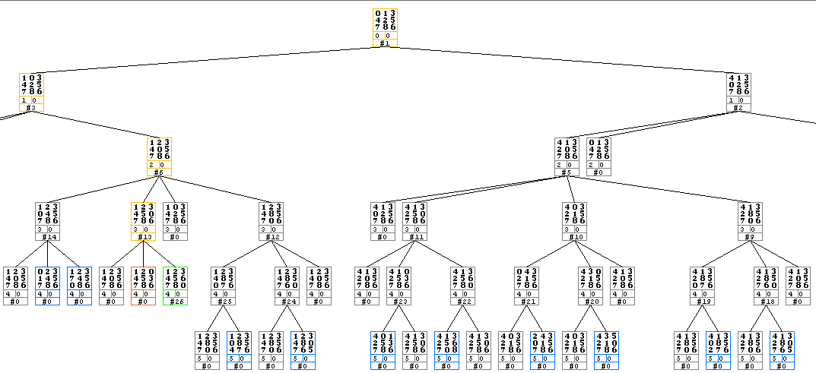
Árbol de Soluciones

Slide 10
Solución A*
(Misplaced Tiles)
 | 1 | 3
4 | 2 | 5
7 | 8 | 6
1 |  | 3
4 | 2 | 5
7 | 8 | 6
4 | 1 | 3
 | 2 | 5
7 | 8 | 6
 | 1 | 3
4 | 2 | 5
7 | 8 | 6
1 | 2 | 3
4 |  | 5
7 | 8 | 6
1 | 3
4 | 2 | 5
7 | 8 | 6

Slide 11
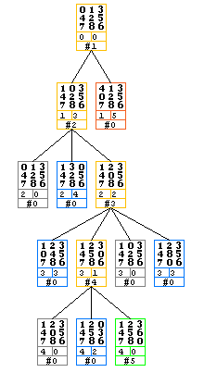
Árbol de Soluciones

Slide 12
MUCHAS GRACIAS POR LA ATENCIÓN!!!

